Slide 1
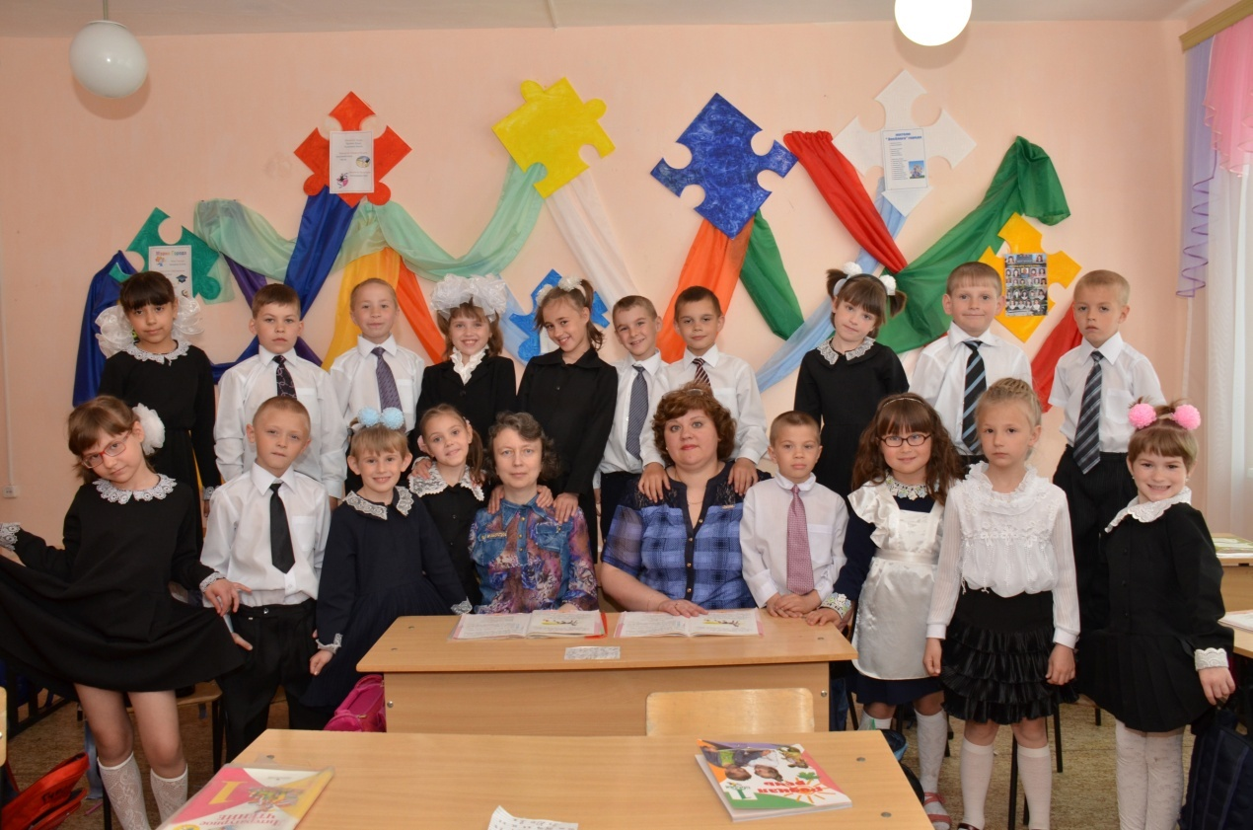
«Адаптация первоклассников»

Slide 2
«Какими дети рождаются, это ни от кого не зависит, но чтобы они путем правильного воспитания сделались хорошими это в нашей власти». Плутарх
Наш ребенок - первоклассник!

Slide 3
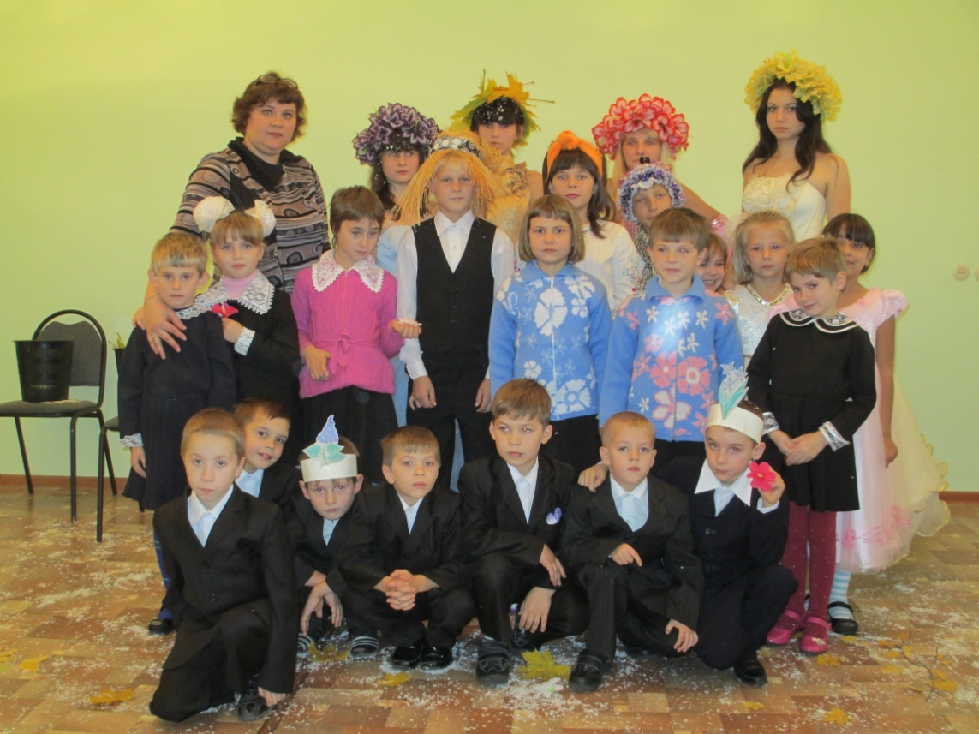
« Дороже детей нет ничего».
Остановимся на некоторых важных аспектах воспитания в адаптационный период.

Slide 4
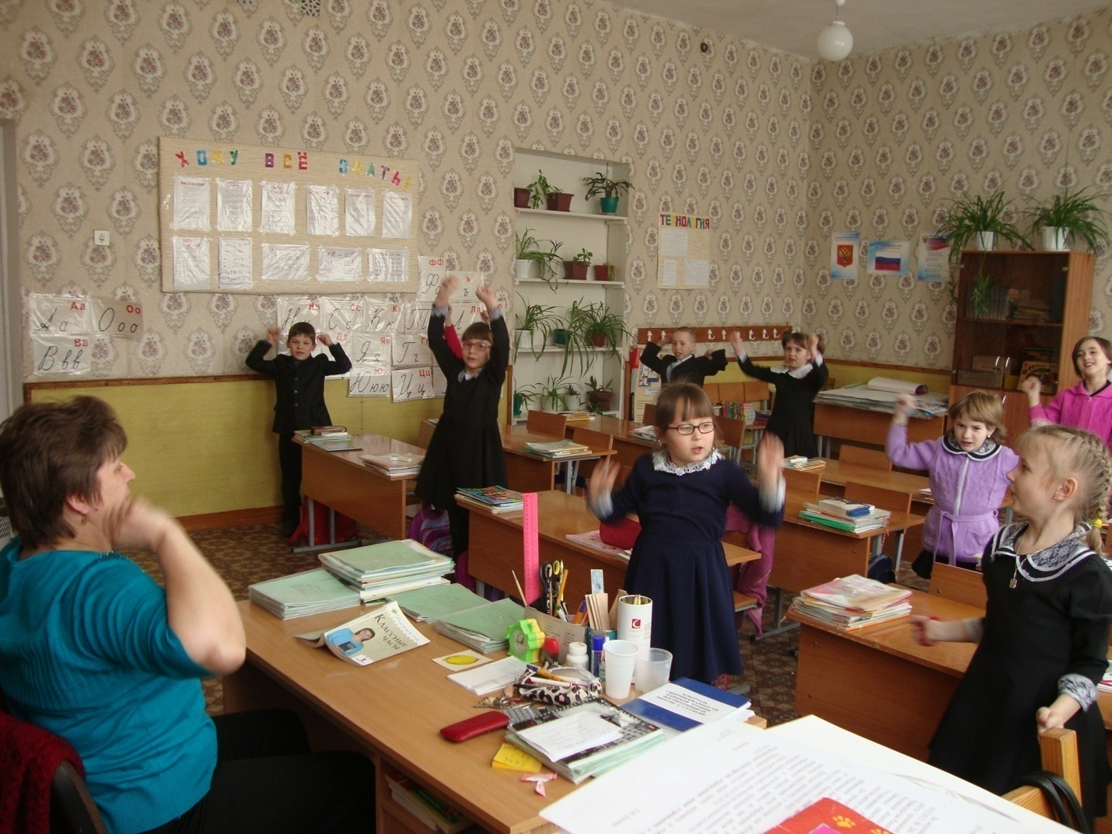
Условия успешности обучения в школе: здоровье, кругозор, психологическая готовность, адекватная самооценка, познавательный мотив, желание учиться.

Slide 5
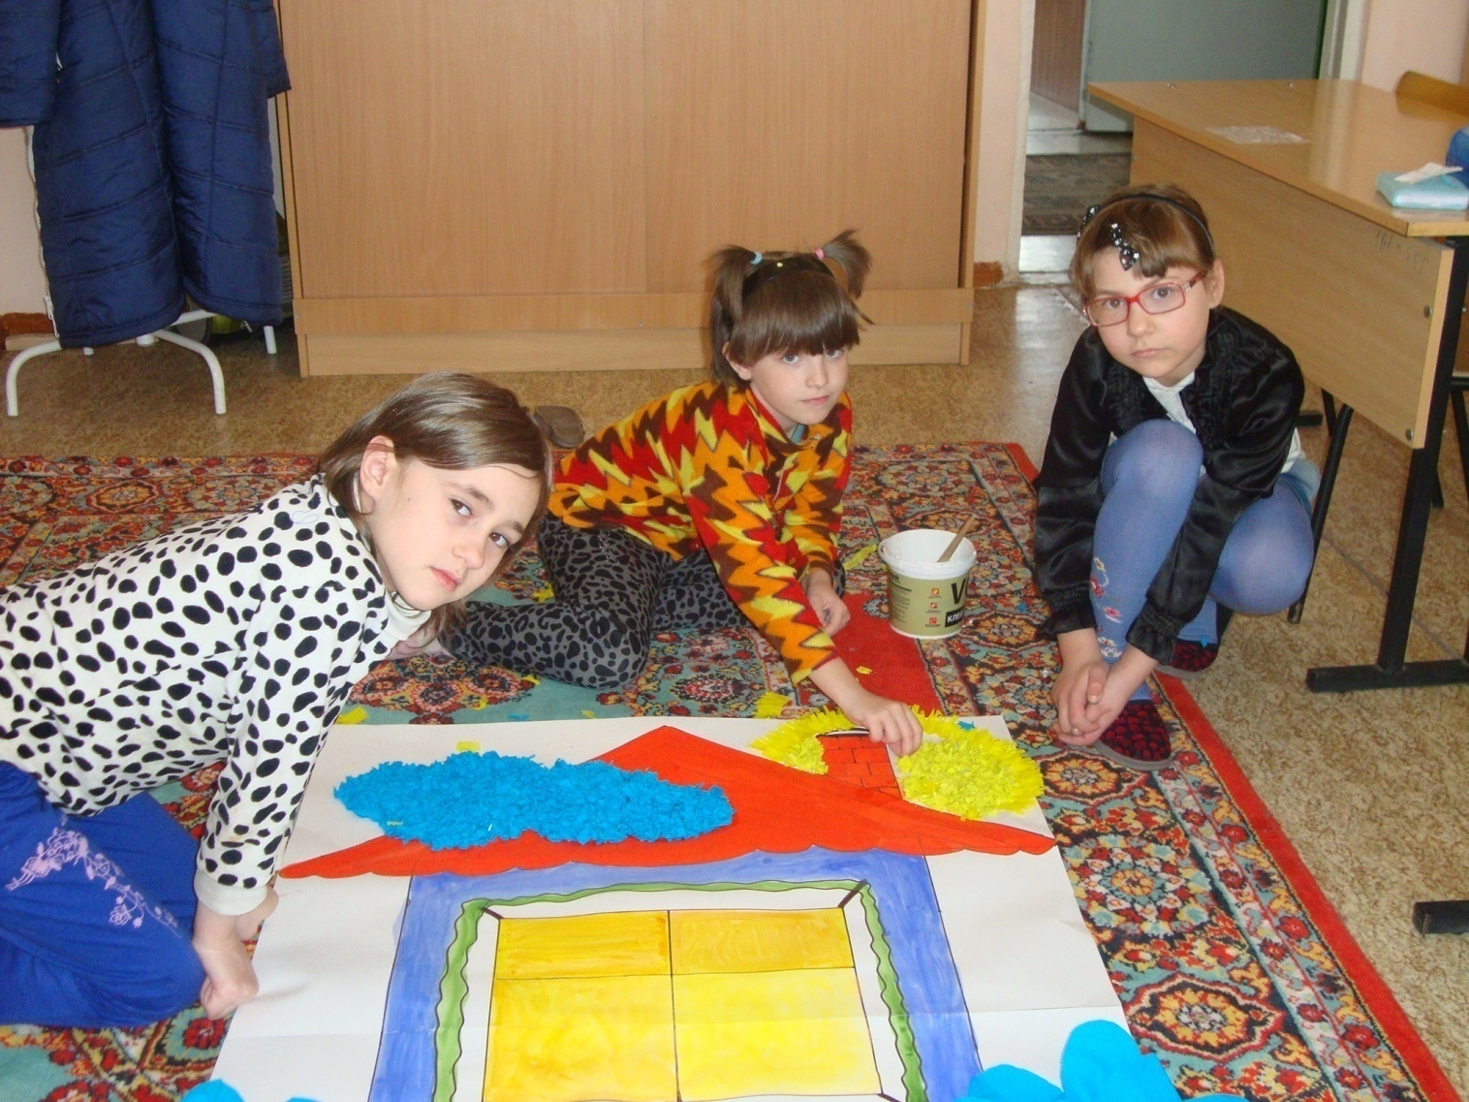
Предпосылки сформированность учебной деятельности: ориентация на систему правил в работе, умение слушать, выполнять инструкцию взрослого, умение работать по образцу.

Slide 6
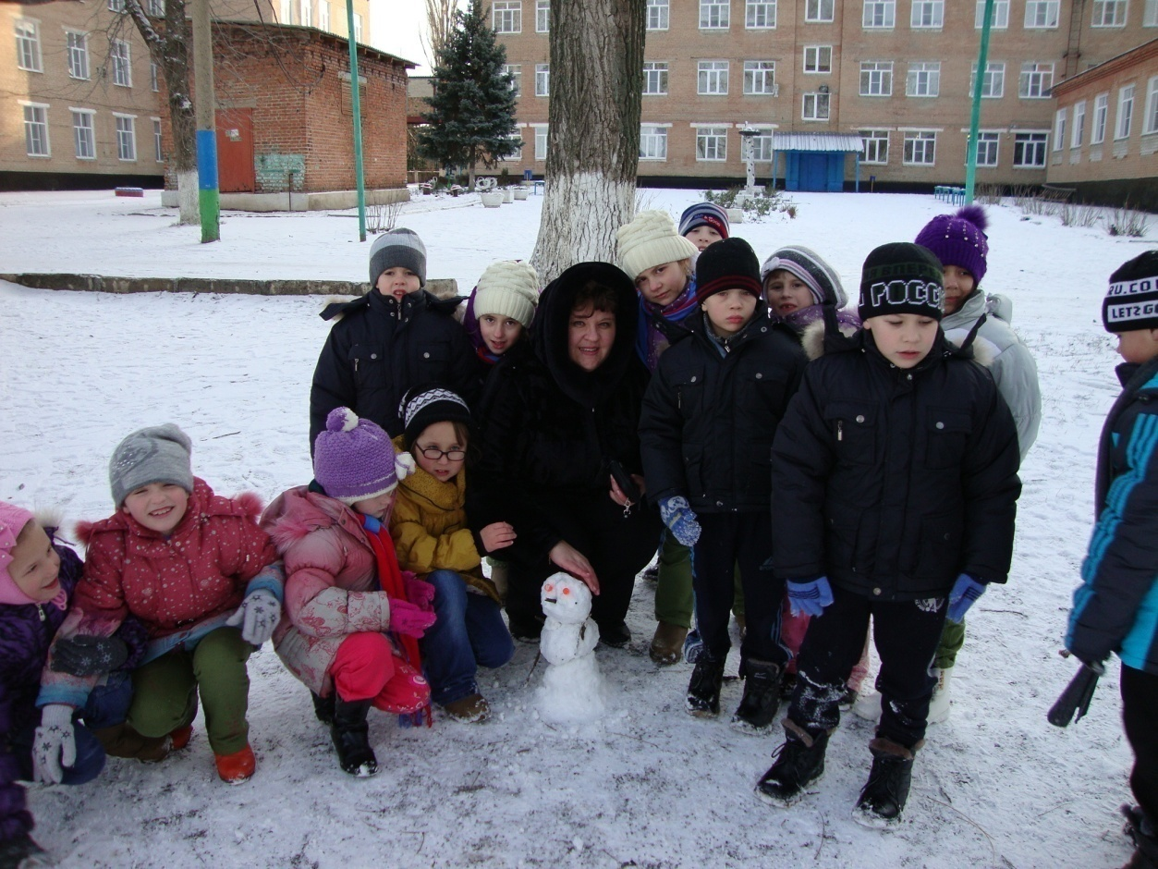
Положительную мотивацию нашему ребенку создадут: наше спокойное и радостное отношение к школе, отсутствие завышенных требований к успехам ребенка, оптимистичные рассказы о школе, отсутствие страха ребенка перед возможной ошибкой, развитый познавательный интерес к окружающему миру. Создание комфортных условий проживания в школе.

